Slide 1

TRƯỜNG ĐH SƯ PHẠM KỸ THUẬT VĨNH LONG
BÀI BÁO CÁO: XỬ LÝ ẢNH
Chủ đề 10: PHÂN ĐOẠN DỰA TRÊN CƯỜNG ĐỘ

Slide 2


TRƯỜNG ĐH SƯ PHẠM KỸ THUẬT VĨNH LONG
LÊ NGUYỄN QUANG BÌNH – 21022010
Thành viên:
NGUYỄN VĂN HOÀNG - 21022011
NGUYỄN THỊ BÍCH NGỌC – 21022021

Slide 3
I. GIỚI THIỆU PHÂN ĐOẠN ẢNH
II. GIỚI THIỆU PHÂN ĐOẠN DỰA TRÊN CƯỜNG ĐỘ
Nội dung
Giới thiệu về xử lý ảnh
III. CÁC PHƯƠNG PHÁP PHÂN ĐOẠN
2. Phân ngưỡng ảnh
3. Ngưỡng đơn
4. Ngưỡng kép
5. Phân ngưỡng cục bộ
TRƯỜNG ĐH SƯ PHẠM KỸ THUẬT VĨNH LONG
6. Phân ngưỡng toàn cục
7. Tác động của chiếu sáng và nhiễu đối với phân ngưỡng

Slide 4
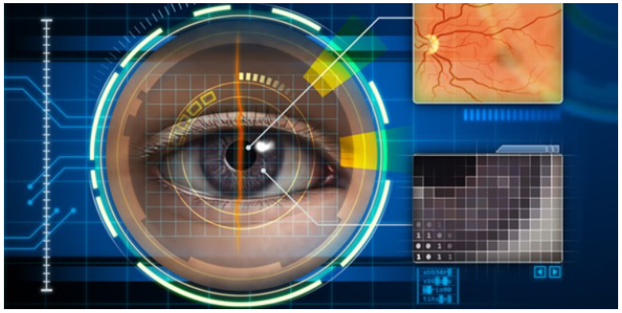
TRƯỜNG ĐH SƯ PHẠM KỸ THUẬT VĨNH LONG
Giới thiệu về xử lý ảnh
Xử lý ảnh là quá trình xử lý và chỉnh sửa ảnh số bằng các phương pháp số học và thuật toán để cải thiện chất lượng ảnh, thay đổi các thuộc tính của ảnh và phân tích nội dung của ảnh.
Quá trình xử lý ảnh bao gồm các bước như tiền xử lý, trích xuất đặc trưng, xử lý đặc trưng và tái tạo ảnh.

Slide 5
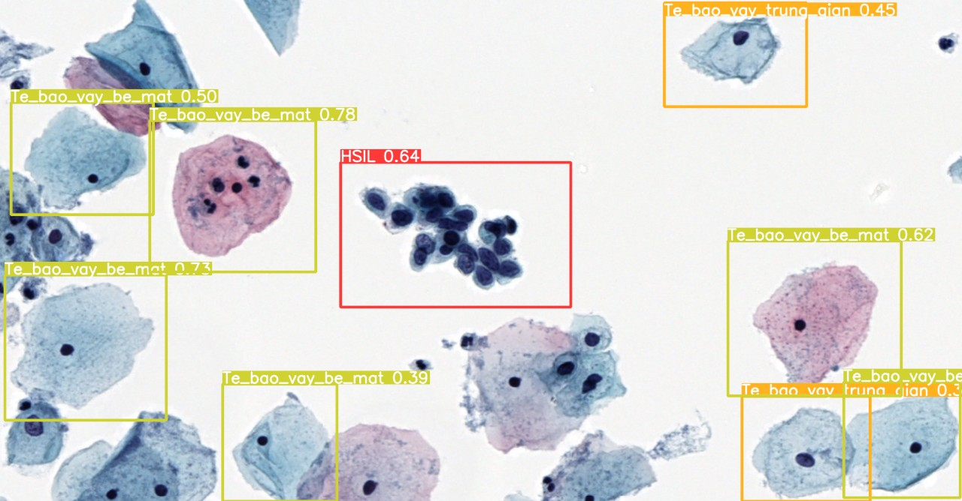
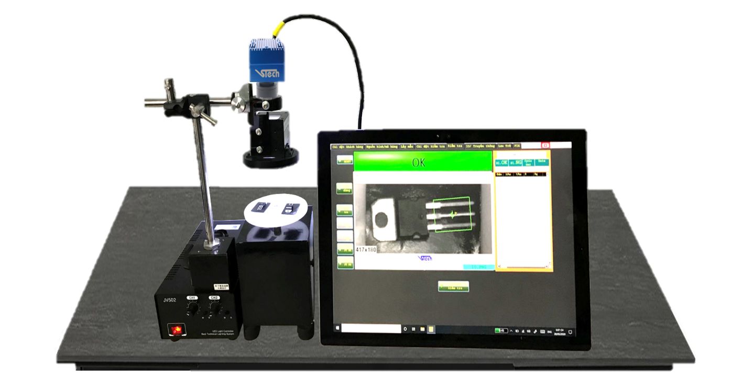
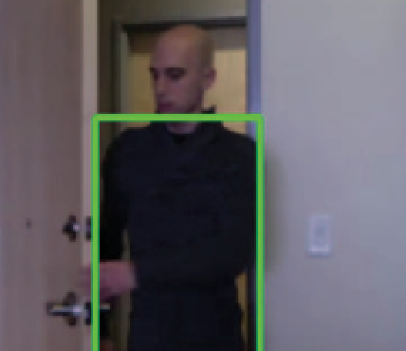
Xử lý ảnh có rất nhiều ứng dụng trong đời sống và công nghiệp, bao gồm:
1. Truyền thông: Xử lý ảnh được sử dụng trong các ứng dụng truyền thông như video, TV, phim ảnh, và video game.
2. Y tế: Xử lý ảnh được sử dụng trong y tế để chẩn đoán bệnh, theo dõi sự phát triển của bệnh, hỗ trợ phẫu thuật và thiết kế phương pháp điều trị.
3. An ninh: Xử lý ảnh được sử dụng để giám sát, phát hiện, và nhận dạng các hoạt động và đối tượng bất thường trong các hệ thống an ninh.
4. Công nghiệp: Xử lý ảnh được sử dụng trong các ứng dụng công nghiệp để kiểm soát chất lượng sản phẩm, kiểm tra sự đúng đắn của các linh kiện và phát hiện lỗi sản xuất.
5. Tự động hóa: Xử lý ảnh được sử dụng để cải thiện hiệu suất của các hệ thống tự động hóa, bao gồm robot, máy in, máy quét, và các hệ thống thị giác máy.
6. Tài chính: Xử lý ảnh được sử dụng để phân tích dữ liệu và tạo ra các chỉ số tài chính, đặc biệt là trong thị trường chứng khoán.
7. Địa lý: Xử lý ảnh được sử dụng để tạo bản đồ, định vị, và phân tích dữ liệu địa lý.
8. Trò chơi điện tử: Xử lý ảnh được sử dụng để tạo ra hiệu ứng đồ họa, giúp cho trò chơi điện tử trở nên hấp dẫn và chân thật hơn.
Ngoài ra, xử lý ảnh còn có rất nhiều ứng dụng khác như xử lý ảnh mỹ thuật, xử lý ảnh văn hóa, xử lý ảnh khảo cổ học, và nhiều ứng dụng khác.
TRƯỜNG ĐH SƯ PHẠM KỸ THUẬT VĨNH LONG
Ứng dụng
Các ứng dụng của xử lý ảnh rất đa dạng, từ việc chỉnh sửa ảnh cá nhân, sản xuất phim, truyền thông đến các ứng dụng y tế và khoa học.
Ví dụ : Y học, công nghiệp, an ninh, tự động hóa, tài chính, ….

Slide 6
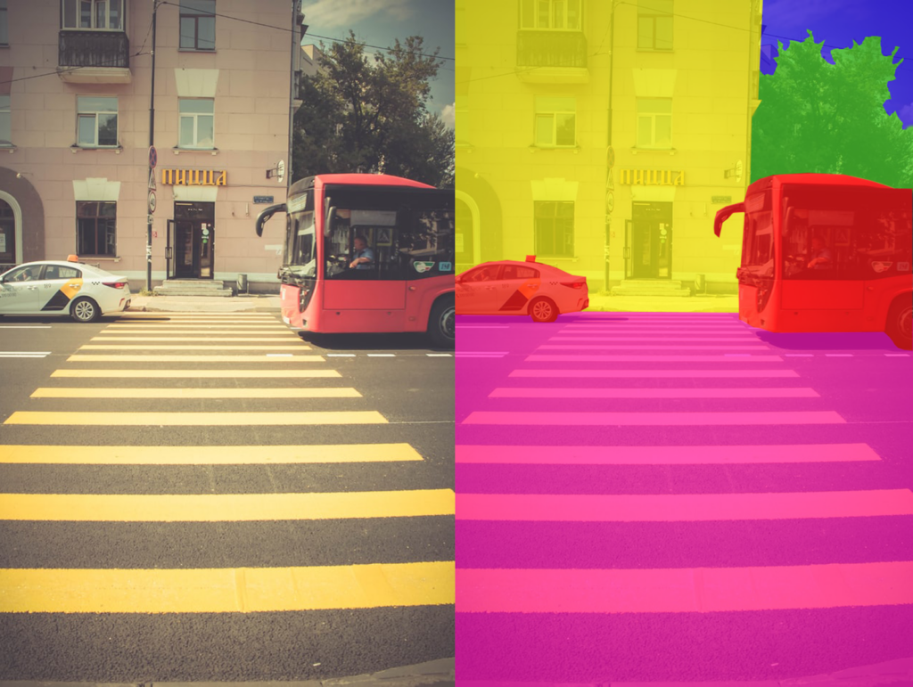
TRƯỜNG ĐH SƯ PHẠM KỸ THUẬT VĨNH LONG
I. GIỚI THIỆU PHÂN ĐOẠN ẢNH
Phân đoạn là phương pháp phân chia hình ảnh kỹ thuật số thành các nhóm con được gọi là phân đoạn ảnh, làm giảm độ phức tạp của hình ảnh và cho phép xử lý hoặc phân tích thêm từng phân đoạn hình ảnh.
Về mặt kỹ thuật, phân đoạn là gán nhãn cho các pixel để xác định đối tượng, con người hoặc các yếu tố quan trọng khác trong ảnh.

Slide 7
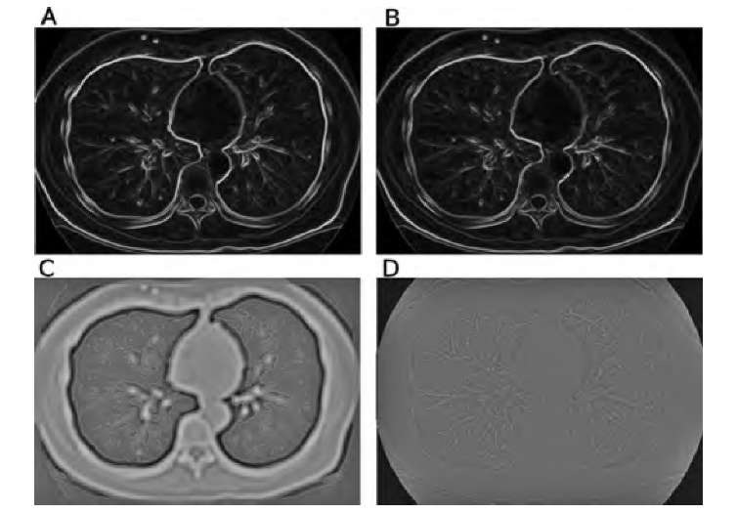
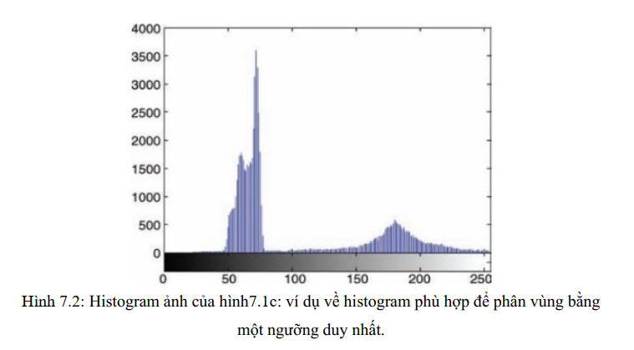
TRƯỜNG ĐH SƯ PHẠM KỸ THUẬT VĨNH LONG
II. GIỚI THIỆU PHÂN ĐOẠN DỰA TRÊN CƯỜNG ĐỘ
Phân đoạn dựa trên cường độ là một quá trình chia hình ảnh thành nhiều phân đoạn dựa trên các giá trị cường độ của các pixel của nó. Kỹ thuật này được sử dụng rộng rãi trong các ứng dụng xử lý hình ảnh và thị giác máy tính.

Slide 8
TRƯỜNG ĐH SƯ PHẠM KỸ THUẬT VĨNH LONG
III. CÁC PHƯƠNG PHÁP PHÂN ĐOẠN
1. Phân ngưỡng ảnh
2. Ngưỡng đơn
3. Ngưỡng kép
4. Phân ngưỡng cục bộ
4. Phân ngưỡng cục bộ
5. Phân ngưỡng toàn cục
6.Các thách thức

Slide 9

TRƯỜNG ĐH SƯ PHẠM KỸ THUẬT VĨNH LONG
1. Phân ngưỡng ảnh
Là một trong những phương pháp cơ bản trong xử lý ảnh để phân tách các đối tượng trong ảnh thành hai vùng màu đen và trắng dựa trên giá trị cường độ của các điểm ảnh.
Các bước thực hiện phân ngưỡng ảnh bao gồm:
1. Chọn một giá trị ngưỡng (threshold) phù hợp. Giá trị ngưỡng này sẽ quyết định giữa hai màu sắc đen và trắng trong ảnh nhị phân.
2. Chuyển đổi ảnh xám thành ảnh nhị phân bằng cách so sánh mỗi điểm ảnh với giá trị ngưỡng. Nếu giá trị điểm ảnh nhỏ hơn giá trị ngưỡng thì điểm ảnh đó được chuyển thành màu đen, ngược lại là màu trắng.
Các phương pháp phổ biến bao gồm: phân ngưỡng cố định (global thresholding), phân ngưỡng Otsu, phân ngưỡng hỗn hợp (adaptive thresholding), v.v.
Trong Matlab, chúng ta có thể sử dụng hàm imbinarize để thực hiện phân ngưỡng ảnh.

Slide 10
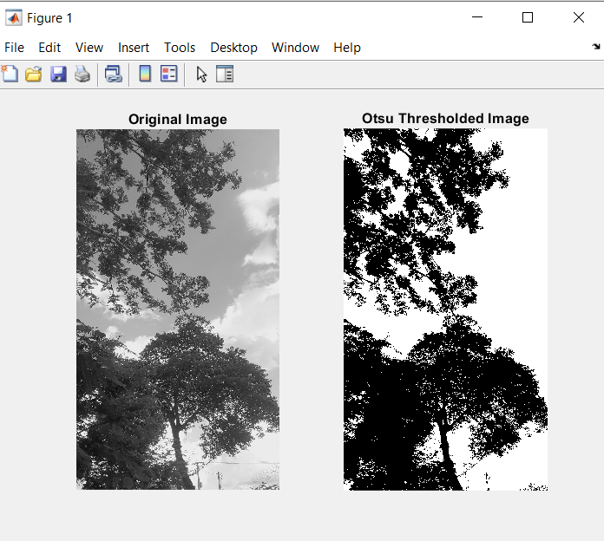
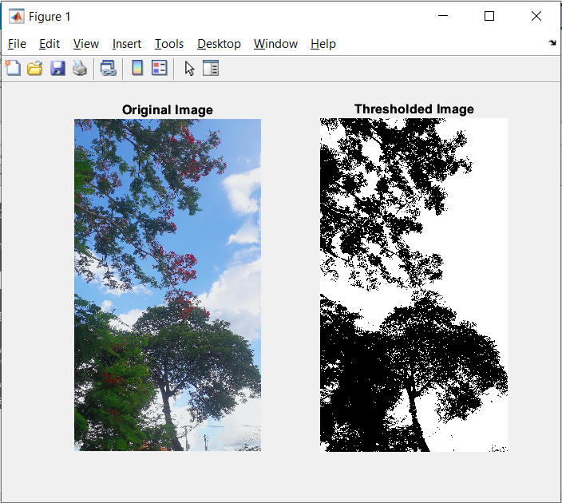
Phân ngưỡng ảnh
TRƯỜNG ĐH SƯ PHẠM KỸ THUẬT VĨNH LONG
Phân ngưỡng Cố định
Phân ngưỡng Otsu
Phân ngưỡng Otsu
% Load ảnh
img = imread('2.jpg');
% Chuyển đổi ảnh sang ảnh grayscale
gray_img = rgb2gray(img);
% Áp dụng phân ngưỡng Otsu
threshold = graythresh(gray_img);
bin_img = imbinarize(gray_img, threshold);
% Hiển thị ảnh gốc và ảnh nhị phân
subplot(1,2,1), imshow(gray_img);
title('Original Image');
subplot(1,2,2), imshow(bin_img);
title('Otsu Thresholded Image');
Phân ngưỡng Cố định
% Load ảnh và chuyển đổi sang ảnh xám
img = imread('2.jpg');
img_gray = rgb2gray(img);
% Chuyển đổi ảnh xám thành ảnh nhị phân với ngưỡng 0.5
level = 0.5;
img_binary = im2bw(img_gray, level);
% Hiển thị ảnh gốc và ảnh nhị phân
figure;
subplot(1, 2, 1);
imshow(img_gray);
title('Original Image');
subplot(1, 2, 2);
imshow(img_binary);
title('Binary Image');

Slide 11
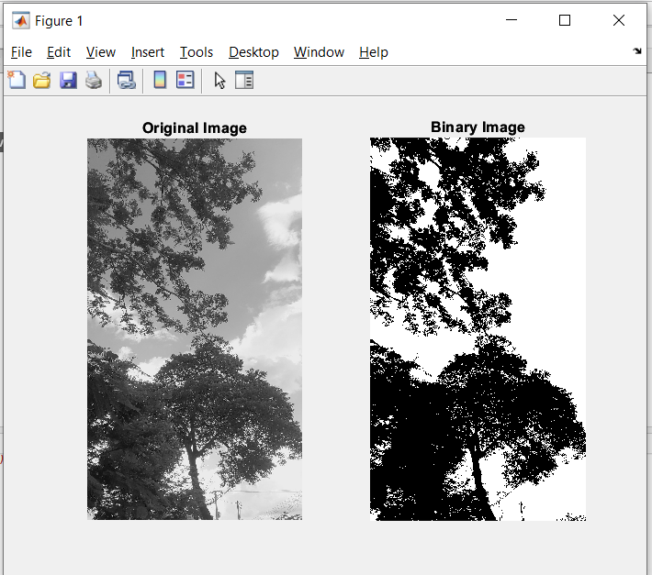
TRƯỜNG ĐH SƯ PHẠM KỸ THUẬT VĨNH LONG
2. Ngưỡng đơn
Ngưỡng đơn là một phương pháp phân ngưỡng ảnh đơn giản, trong đó tất cả các điểm ảnh có giá trị lớn hơn ngưỡng được chọn sẽ được gán cho một giá trị mới (ví dụ như giá trị màu trắng), trong khi tất cả các điểm ảnh có giá trị nhỏ hơn ngưỡng sẽ được gán cho một giá trị khác (ví dụ như giá trị màu đen).

Slide 12
So sánh phân ngưỡng ảnh và ngưỡng đơn
Ngưỡng đơn | Phân ngưỡng ảnh
Ngưỡng đơn chỉ sử dụng một giá trị ngưỡng duy nhất để chuyển đổi ảnh | Phân ngưỡng ảnh có thể sử dụng nhiều giá trị ngưỡng để tạo ra ảnh nhị phân.
Ngưỡng đơn phù hợp cho những trường hợp đơn giản, khi ảnh có độ tương phản tốt và dễ dàng phân biệt được giữa các đối tượng trong ảnh | Trong khi đó, phân ngưỡng ảnh phù hợp hơn cho các trường hợp phức tạp, khi ảnh có độ tương phản kém và các đối tượng trong ảnh khó phân biệt.
Trong khi đó, ngưỡng đơn không cung cấp các tùy chọn này. | Phân ngưỡng ảnh có thể được tinh chỉnh để cải thiện kết quả chuyển đổi bằng cách sử dụng nhiều giá trị ngưỡng hoặc áp dụng các kỹ thuật xử lý ảnh khác như lọc, khuếch đại, hay giảm nhiễu
TRƯỜNG ĐH SƯ PHẠM KỸ THUẬT VĨNH LONG

Slide 13
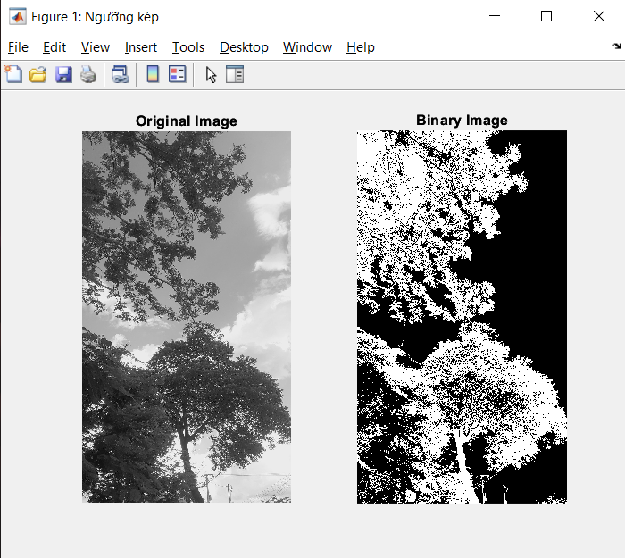
TRƯỜNG ĐH SƯ PHẠM KỸ THUẬT VĨNH LONG
3. Ngưỡng kép
Ngưỡng kép là phương pháp phân ngưỡng ảnh bằng cách áp dụng hai ngưỡng thay vì một ngưỡng duy nhất như trong phân ngưỡng đơn. Các điểm ảnh trong ảnh có giá trị lớn hơn ngưỡng trên sẽ được coi là ảnh nền, và các điểm ảnh có giá trị nhỏ hơn ngưỡng dưới sẽ được coi là đối tượng.
Phương pháp phân ngưỡng kép được sử dụng phổ biến trong các ứng dụng nhận diện đối tượng, phát hiện biên và trích xuất đặc trưng.

Slide 14
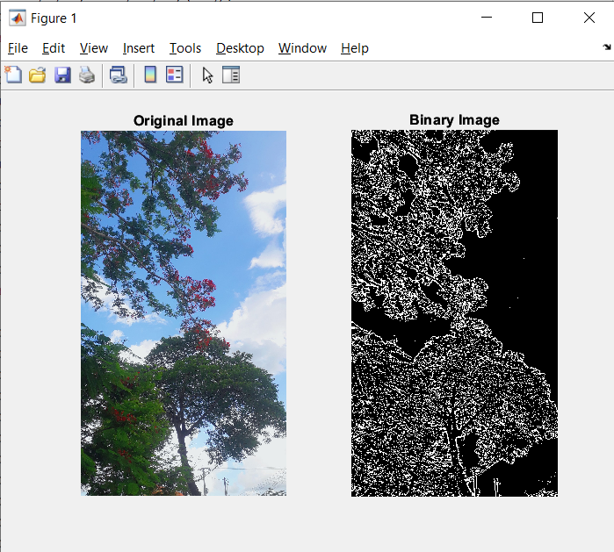
TRƯỜNG ĐH SƯ PHẠM KỸ THUẬT VĨNH LONG
4. Phân ngưỡng cục bộ
Ngưỡng cục bộ (local thresholding) là phương pháp phân ngưỡng ảnh dựa trên việc chia ảnh thành các vùng con và áp dụng một ngưỡng phân ngưỡng ảnh tại mỗi vùng con đó.
Việc chia ảnh thành các vùng con thường được thực hiện bằng cách sử dụng các kỹ thuật như phép trượt cửa sổ (sliding window) hoặc phân đoạn ảnh.
Phương pháp ngưỡng cục bộ giúp xử lý hiệu quả các ảnh có độ tương phản thấp hoặc phức tạp, đồng thời cải thiện khả năng phân loại đối tượng trong ảnh.

Slide 15
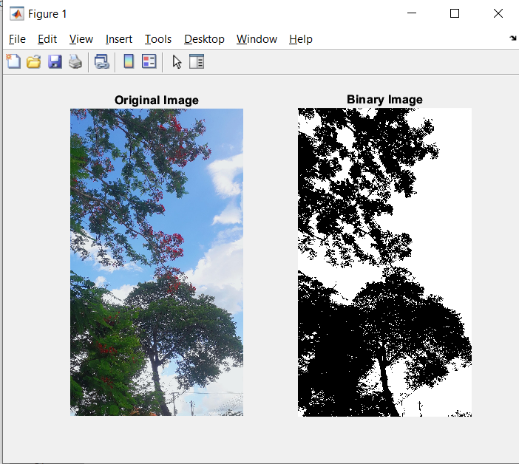
TRƯỜNG ĐH SƯ PHẠM KỸ THUẬT VĨNH LONG
5. Phân ngưỡng toàn cục
Ngưỡng toàn cục là phương pháp ngưỡng hình ảnh dựa trên một giá trị ngưỡng duy nhất được áp dụng trên toàn bộ ảnh. Các pixel có giá trị lớn hơn hoặc bằng ngưỡng sẽ được gán giá trị 255, còn các pixel có giá trị nhỏ hơn ngưỡng sẽ được gán giá trị 0.
Phương pháp ngưỡng toàn cục là phương pháp đơn giản và nhanh chóng, tuy nhiên nó không phù hợp với các ảnh có độ tương phản thấp hoặc có nhiễu.

Slide 16
TRƯỜNG ĐH SƯ PHẠM KỸ THUẬT VĨNH LONG
6. Tác động của chiếu sáng và nhiễu đối với phân ngưỡng
Trong xử lý ảnh, phân ngưỡng là một kỹ thuật quan trọng để phân tách các đối tượng trong ảnh. Tuy nhiên, tác động của chiếu sáng và nhiễu đến quá trình phân ngưỡng có thể gây ra nhiều khó khăn.
Trong trường hợp chiếu sáng không đồng đều, phân ngưỡng sẽ không hiệu quả vì giá trị cường độ sẽ không đồng nhất trong toàn bộ ảnh. Điều này có thể được giải quyết bằng cách sử dụng các kỹ thuật tiền xử lý như cân bằng histogram.
Ngoài ra, nhiễu cũng có thể làm giảm độ chính xác của phân ngưỡng bởi vì giá trị cường độ của pixel có thể bị ảnh hưởng bởi các giá trị nhiễu. Các kỹ thuật giảm nhiễu như lọc trung vị hoặc làm mờ có thể được sử dụng để giảm thiểu tác động của nhiễu lên quá trình phân ngưỡng.
Tóm lại, tác động của chiếu sáng và nhiễu đối với phân ngưỡng là rất quan trọng và cần được xử lý trước khi sử dụng phân ngưỡng để phân tách đối tượng trong ảnh.

Slide 17
Bạn có câu hỏi nào không?
Hãy gửi cho chúng tôi! Hy vọng bạn đã học được thêm đều mới mẻ.

Slide 19



Bạn có câu hỏi nào không?
Hãy gửi cho chúng tôi! Hy vọng bạn đã học được thêm đều mới mẻ.

Slide 20
Lịch sử
2015
2016
2017
Hiện tại
Trình bày ngắn gọn về
một cột mốc mà công ty
đạt được trong khoảng
thời gian này.
Trình bày ngắn gọn về
một cột mốc mà công ty
đạt được trong khoảng
thời gian này.
Trình bày ngắn gọn về
một cột mốc mà công ty
đạt được trong khoảng
thời gian này.
Trình bày ngắn gọn về
một cột mốc mà công ty
đạt được trong khoảng
thời gian này.
Quay lại Trang Chương trình

Slide 21
Sơ đồ Tổ chức
Quay lại Trang Chương trình
Nam Anh
Chủ tịch
Kim Liên
Giám đốc
Tài chính
Mỹ Hạnh
Giám đốc
Điều hành
Hoàng Khải
Giám đốc
Huyền My
Giám đốc
Lộc Minh
Giám đốc
Ngọc Dung
Giám đốc
Văn Phúc
Kế toán
Thư Linh
Quản lý Tài chính
Ngọc Mai
Kế toán Chứng từ
Minh Long
Nhân viên Thuế
Quốc Anh
Nhân viên
Tuân thủ
Mỹ Linh
Quản lý Rủi ro

Slide 22
Lịch và các Ngày quan trọng
Tháng Một | Tháng Hai | Tháng Ba | Tháng Tư
Nhấp đúp chuột để thêm nhiệm vụ hoặc sự kiện | Nhấp đúp chuột để thêm nhiệm vụ hoặc sự kiện | Nhấp đúp chuột để thêm nhiệm vụ hoặc sự kiện | Nhấp đúp chuột để thêm nhiệm vụ hoặc sự kiện
Tháng Năm | Tháng Sáu | Tháng Bảy | Tháng Tám
Nhấp đúp chuột để thêm nhiệm vụ hoặc sự kiện | Nhấp đúp chuột để thêm nhiệm vụ hoặc sự kiện | Nhấp đúp chuột để thêm nhiệm vụ hoặc sự kiện | Nhấp đúp chuột để thêm nhiệm vụ hoặc sự kiện
Tháng Chín | Tháng Mười | Tháng Mười Một | Tháng Mười Hai
Nhấp đúp chuột để thêm nhiệm vụ hoặc sự kiện | Nhấp đúp chuột để thêm nhiệm vụ hoặc sự kiện | Nhấp đúp chuột để thêm nhiệm vụ hoặc sự kiện | Nhấp đúp chuột để thêm nhiệm vụ hoặc sự kiện
Quay lại Trang Chương trình

Slide 23
Các Nguồn tài nguyên
Mẹo: Sử dụng các liên kết để di chuyển đến một trang khác bên trong bản thuyết trình.
Cách làm: Tô văn bản, nhấp vào biểu tượng liên kết trên thanh công cụ, và chọn trang trong bản thuyết trình mà bạn muốn kết nối.
Sổ tay Công ty | Quy tắc Kinh doanh
Hướng dẫn về Phong cách | Chính sách Bảo mật
Tài liệu Hội thảo | Các Khoá Đào tạo
Quay lại Trang Chương trình

Slide 24



Sao chép một
ghi chú, kéo nó
đến bảng, và viết
ý tưởng của bạn.
Sao chép một
ghi chú, kéo nó đến bảng, và viết ý tưởng của bạn.
Trang Bảng trắng
Viết ghi chú ở đây
Viết ghi chú ở đây
Mẹo: Cộng tác khiến cho quá trình làm việc nhóm dễ dàng hơn! Nhấp "Chia sẻ" và mời các thành viên chung nhóm của bạn cùng điền vào đây. Sử dụng trang bảng trắng này để
ghi lại các thông báo, ý tưởng, động não và các ý tưởng thú vị khác của nhóm!
Quay lại Trang Chương trình

Slide 25

Thêm Tên Công ty
Thêm ý tưởng phụ
Thêm ý tưởng
liên quan
Thêm ý tưởng
phụ hơn nữa
Cần đồng hồ bấm giờ? Tìm biểu tượng
đồng hồ ở phía tay trái bên dưới và
bắt đầu động não!
Thêm ý tưởng phụ
Thêm chủ đề chính
Thêm ý tưởng
phụ hơn nữa
Thêm ý tưởng
liên quan
Thêm ý tưởng
liên quan
Thêm ý tưởng
phụ hơn nữa
Thêm ý tưởng phụ
Thêm ý tưởng
liên quan
Mẹo: Cộng tác khiến cho quá trình làm việc nhóm dễ dàng hơn! Nhấp "Chia sẻ" và mời các thành viên chung nhóm của bạn cùng điền vào đây. Sử dụng trang bảng trắng này để ghi lại các thông báo, ý tưởng, động não và các ý tưởng thú vị khác của nhóm!
Thêm ý tưởng
phụ hơn nữa
Thêm ý tưởng phụ
Quay lại Trang Chương trình

Slide 26
Trang
Tài nguyên
Sử dụng các tài nguyên thiết kế này trong Bản thuyết trình Canva của bạn. Thiết kế
vui vẻ!
Hãy xóa trang này trước khi trình bày.

Slide 27























Trang
Tài nguyên
Sử dụng các tài nguyên thiết kế này trong Bản thuyết trình Canva của bạn. Thiết kế
vui vẻ!
Hãy xóa trang này trước khi trình bày.

Slide 28
Trang
Tài nguyên
B để tạo hiệu ứng mờ
C để tạo hoa giấy
D để tạo tiếng trống
M để thả mic
O để tạo bong bóng
Q để tắt tiếng
Tìm điều kỳ diệu và thú vị khi trình bày với Bản Thuyết Trình Canva. Nhấn các phím sau khi ở chế độ Trình bày!
Hãy xóa trang này trước khi trình bày.
U để hạ màn
Bất kỳ số nào từ
0-9 để hẹn giờ

